Slide 1
Презентация нетрадиционные техники в детском саду
Выполнила: Корнеева Вера Юрьевна
Г Новосибирск
2024

Slide 2
Нетрадиционные техники рисования – это способы рисования различными материалами: поролоном, скомканной бумагой, трубочками, нитками, парафиновой свечой, сухими листьями; рисование ладошками, пальчиками, тупыми концами карандашей, ватными палочками и т.д.
Нетрадиционное рисование – это толчок к развитию воображения, творчества, проявлению самостоятельности, инициативы, выражения индивидуальности. Каждая техника – это маленькая игра, доставляющая ребенку радость, положительные эмоци

Slide 3
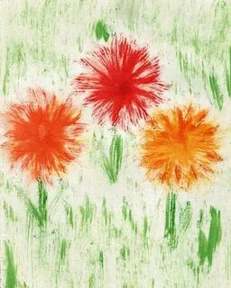
Тычок жесткой полусухой кистью. Средства выразительности: фактурность окраски. Материалы: жесткая кисть, гуашь, бумага любого цвета и формата, либо врезанный силуэт пушистого или колючего животного. Способ получения изображения: Ребенок опускает в гуашь кисть и ударяет ею по бумаге, держа вертикально. При работе кисть в воду не опускается. Таким образом, заполняется весь лист, контур или шаблон. Получается имитация фактурности пушистой или колючей поверхности.
Нетрадиционное рисование – это толчок к развитию воображения, творчества, проявлению самостоятельности, инициативы, выражения индивидуальности. Каждая техника – это маленькая игра, доставляющая ребенку радость, положительные эмоции

Slide 4
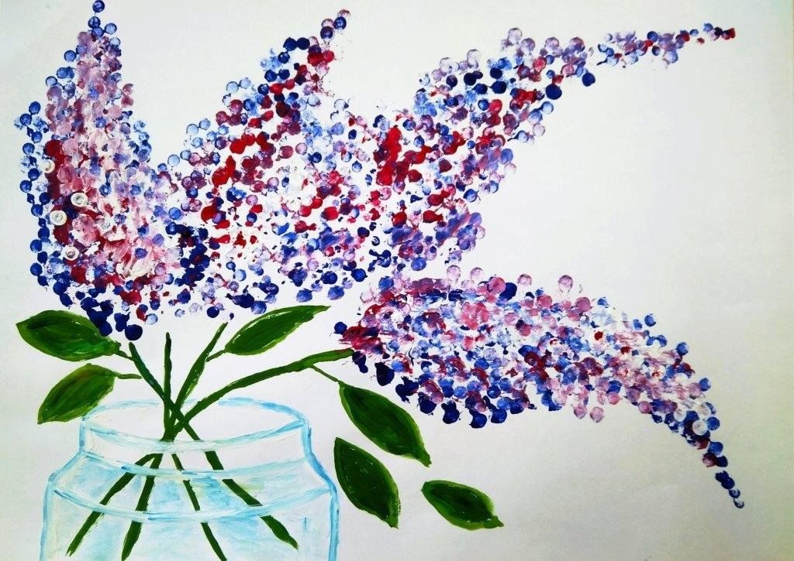
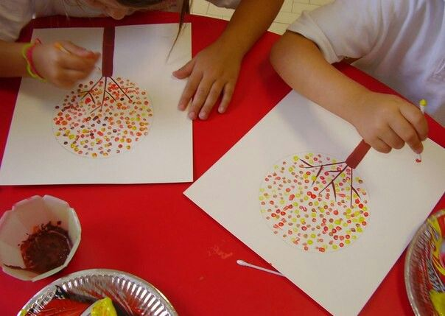
Рисование ватными палочками.
Средства выразительности: пятно, точка, короткая линия, цвет.
Материалы: Акварель или гуашь, палочки, вода, бумага, карандаш.
Способ получения изображения: Карандашом нанесите рисунок на бумагу. Каждую новую краску берите новой палочкой. Заполните точками сначала контур рисунка. Затем весь рисунок заполните точками. Работы, выполненные ватными палочками, очень похожи на рисунки, сделанные раздельными мазками.

Slide 5
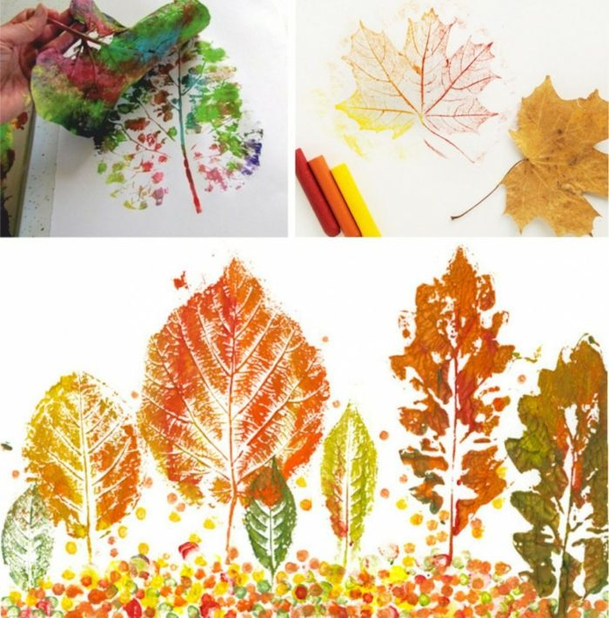
Отпечатки листьев. Отпечатки листьев.
Средства выразительности: фактура, цвет.
Материалы: бумага, листья разных деревьев, гуашь, кисти.
Способ получения изображения: Ребенок покрывает листок дерева красками разных цветов, затем прикладывает окрашенной стороной для получения отпечатка. Каждый раз берется новый лист. Черешки у листьев можно дорисовать кистью.
Средства выразительности: фактура, цвет.
Материалы: бумага, листья разных деревьев, гуашь, кисти.
Способ получения изображения: Ребенок покрывает листок дерева красками разных цветов, затем прикладывает окрашенной стороной для получения отпечатка. Каждый раз берется новый лист. Черешки у листьев можно дорисовать кистью.

Slide 6
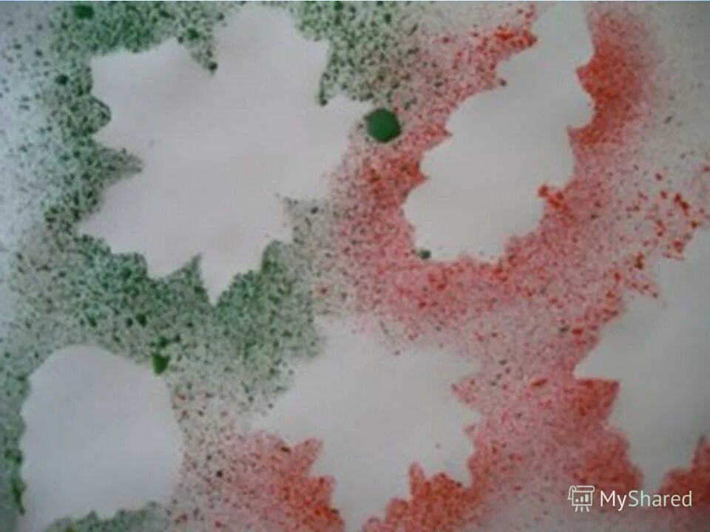
Набрызг.
Средства выразительности: точка, фактура.
Материалы: бумага, гуашь, жесткая кисть, зубочистка.
Способ получения изображения: ребенок набирает краску на кисть и стряхивает ее на бумагу, проводя зубочисткой по щетинкам кисти. Брызги полетят на бумагу. Темы для рисования могут быть следующие: «Салфетка для мамы», «Закружилась осень золотая», «Снегопад», «Звездное небо». Разбрызгивание капель возможно и с помощью зубной щетки и стеки.

Slide 7
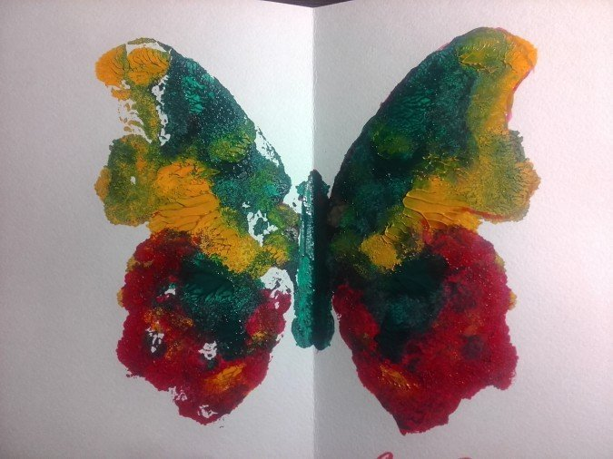
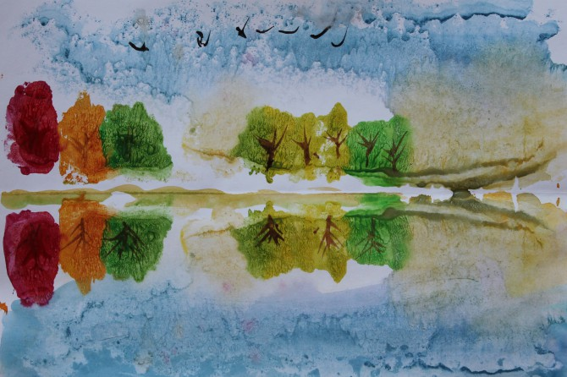
Монотипия предметная Средства выразительности: пятно, цвет, симметрия. Материалы: плотная бумага любого цвета, кисти, гуашь или акварель. Способ получения изображения: Ребенок складывает лист бумаги вдвое и на одной его половине рисует половину изображаемого предмета (предметы выбираются симметричные). После рисования каждой части предмета, пока не высохла краска, лист снова складывается пополам для получения отпечатка. Затем изображение можно украсить, так же складывая лист после рисования нескольких украшений.
Монотипия пейзажная.
Средства выразительности: пятно, тон, вертикальная симметрия, изображение пространства в композиции.
Материалы: бумага, кисти, гуашь либо акварель.
Способ получения изображения: ребенок складывает лист пополам. На одной половине листа рисуется пейзаж, на другой получается его отражение в озере, реке (отпечаток). Пейзаж выполняется быстро, чтобы краски не успели высохнуть. Исходный рисунок, после того как с него сделан оттиск, оживляется красками, чтобы он сильнее отличался от отпечатка.

Slide 8
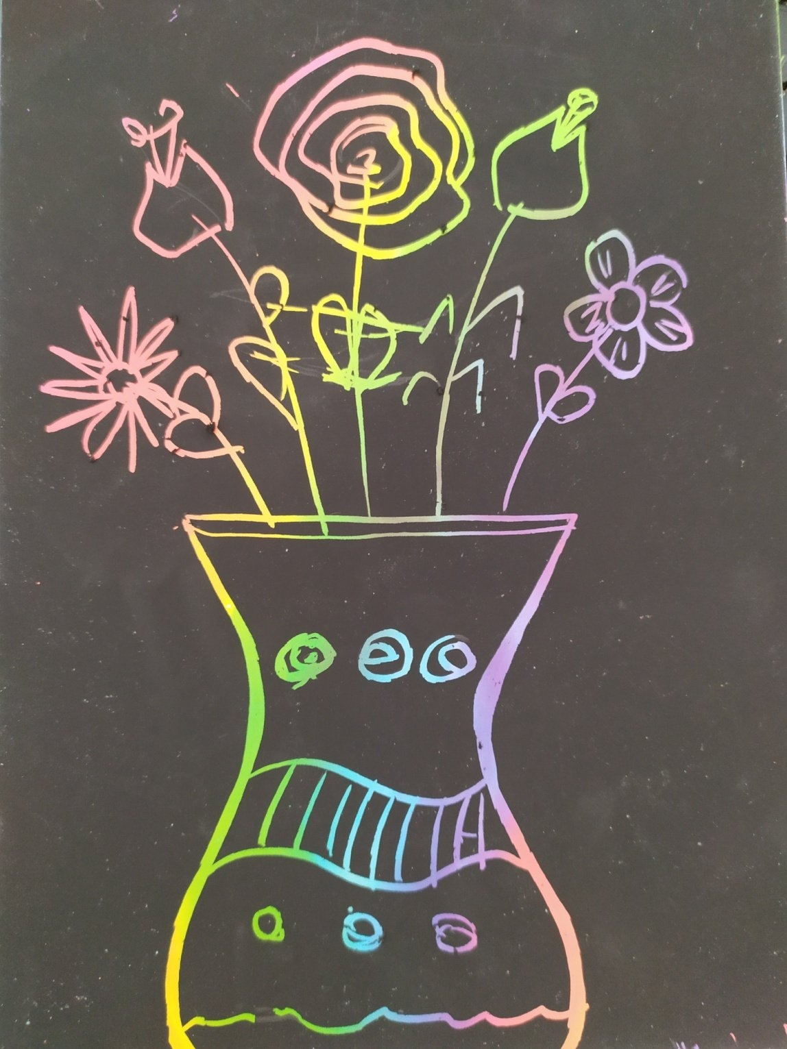
Граттаж (пер. с франц. «скрести, царапать»)
Средства выразительности: линия, цвет, фактура.
Материалы: лист бумаги, свеча, гуашь, жидкое мыло, черная тушь, палочки для процарапывания (можно использовать спицу для вязания).
Способ получения изображения:
Покрыть весь лист любой цветной гуашью (можно использовать несколько цветов или цветной картон)
Всю поверхность листа натереть свечой.
Покрыть черной тушью, чтобы тушь не сворачивалась на парафине, добавить в нее жидкое мыло (1 капля мыла на столовую ложку туши).
Каждая из этих техник – это маленькая игра. Их использование позволяет детям чувствовать себя раскованнее, смелее, непосредственнее, развивает воображение, дает полную свободу для самовыражения.

